Slide 1


ОХРАНА ТРУДА:
СЕМИНАР-ПРАКТИКУМ
Подготовлен и представлен
Александром Максимовым
«Центр обеспечения охраны труда» Апрель 2024

Slide 2

СОДЕРЖАНИЕ
БЛИЦ. Апрель 2024

Slide 3

ОХРАНА ТРУДА 2024
2024/4/Практика

Slide 4
1.1. Законодательство
СИЗ и нормы
Можем ли мы уменьшить Нормы выдачи СИЗ работникам, если по оценкам проф рисков ему необходимо не все из перечня?
Тут важно уточнить, что в самом вопросе не раскрыто понятие «перечень» (мой комментарий)
Ответ Роструда:
Да. При определении объема СИЗ, предполагаемых к выдаче работникам на основании проведенных СОУТ и ОПР, работодатель вправе не учитывать СИЗ от опасностей, уровень риска по которым не приведет к нанесению вреда здоровью работника в процессе трудовой деятельности вследствие реализации работодателем иных мероприятий по управлению рисками, снижению их уровней. При этом реализация указанных мероприятий должна подтверждаться результатами СОУТ и (или) ОПР.
https://xn--80akibcicpdbetz7e2g.xn--p1ai/questions/view/195984

Slide 5
1.1. Законодательство
Правовое обоснование:
В соответствии с п.18 Приказа 766н, нормы должны содержать информацию о СИЗ, необходимых работникам для осуществления трудовой деятельности, включая деятельность при совмещении профессий или выполнении совмещаемых работ, в том числе в составе комплексных бригад.
Объем выдачи СИЗ, выдаваемых работникам в зависимости от профессии (должности), определен в ЕТН выдачи СИЗ работникам по профессиям (должностям).
При определении работодателем объема выдачи СИЗ, выдаваемых работникам на основании проведенных СОУТ и ОПР, работодатель использует ЕТН выдачи СИЗ в зависимости от идентифицированных опасностей, ЕТН выдачи дерматологических СИЗ и смывающих средств.
При определении объема СИЗ, предполагаемых к выдаче работникам на основании проведенных СОУТ и ОПР, работодатель вправе не учитывать СИЗ от опасностей, уровень риска по которым не приведет к нанесению вреда здоровью работника в процессе трудовой деятельности вследствие реализации работодателем иных мероприятий по управлению рисками, снижению их уровней. При этом реализация указанных мероприятий должна подтверждаться результатами СОУТ и (или) ОПР.
Письмо Минтруда №15-2/ООГ -4553 от 03.10.2023 – ЕТН Прилож..№1 - минимум

Slide 6
1.1.2. Законодательство
СИЗ и постирушки дома
Стирать СИЗ в домашних условиях нельзя.
Работодатель обязан за свой счет обеспечить уход за СИЗ, их ремонт, замену и хранение (п. 3 Правил № 766н). Точные сроки передачи спецодежды для обслуживания устанавливают в ЛНА. В зависимости от типа и свойств ткани для стирки используют определенные сертифицированные моющие средства. Учесть все необходимые критерии работник не сможет, поэтому со временем СИЗ испортится и утратит свои защитные свойства.
п.60 Правил №766н
В процессе эксплуатации СИЗ работникам запрещается выносить СИЗ по окончании рабочего дня за пределы территории работодателя или территории выполнения работ.

Slide 7
1.1.3 Законодательство
СИЗ зимние пора в берлогу на лето
п.50 Правил 766н
СИЗ, предназначенные для использования на открытом воздухе для защиты от пониженных или повышенных температур, обусловленных ежегодными сезонными изменениями температуры, выдаются работникам с наступлением соответствующего периода года, а с его окончанием сдаются работодателю для хранения до следующего сезона.
Расчет продолжительности нормативного срока эксплуатации исчисляется с момента выдачи специальной одежды работнику и может не включить время хранения специальной одежды, отпуска работника и период временной нетрудоспособности работника, но не должен превышать 2,5 года
п.10
Работодатель обязан обеспечить разработку локального нормативного акта, устанавливающего порядок обеспечения работников СИЗ и смывающими средствами, распределение обязанностей и ответственности должностных лиц за этапы обеспечения работников СИЗ и смывающими средствами, с учетом особенностей структуры управления организации и требований Правил;
Перед сдачей на хранение: СИЗ осматривают, чистят, списывают неисправные. Хранят СИЗ с учетом требований ГОСТ 10581‑91, ГОСТ 7296-81

Slide 8
1.2. Законодательство
Медосмотр стороннего медицинского центра
Работодатель заключил с ЛПУ договор об оказании услуг по проведению предварительных (периодических) медосмотров и выдал направление работнику.
Работник от прохождения медосмотра в данной ЛПУ отказался и представил заключение сторонней организации, которое работодатель отказался принять и отстранил работника в связи с непрохождением медосмотра, а работник при этом обратился в суд
Однако, как следует из определения Первого КСОЮ от 29.01.2024 по делу № 8Г-41795/2023, суд встал на сторону работодателя и установил, что сотрудника по всем нормам действующего законодательства отправили на медосмотр, но проходить его в медорганизации, с которой у компании был договор, он отказался без уважительных причин.
ВАЖНО!
Повторно выдать необходимо направление на МО

Slide 9
1.3. Законодательство
Проект приказа Минтруда России «Об утверждении Правил финансового обеспечения предупредительных мер по сокращению производственного травматизма и профессиональных заболеваний работников и санаторно-курортного лечения работников, занятых на работах с вредными и (или) опасными производственными факторами»
Законопроект обязывает работодателя выполнять следующие требования:
прикладывать документы, обосновывающие финансовое обеспечение предупредительных мер, только один раз - к заявлению о возмещении расходов;
самостоятельно определять перечень предупредительных мер в текущем году;
подавать заявление о финансовом обеспечении в СФР до 1 июня;
сдавать меньшее количество документов, обосновывающих ряд предупредительных мер.
Работодатель не будет нуждаться в согласовании с СФР изменений в плане финансирования мер профилактики.
ID проекта - 02/08/04-24/00146820.

Slide 10
1.4. Законодательство
Рост несчастных случаев
По результатам анализа состояния и причин производственного травматизма, проведенного Рострудом, отмечается, что в последнее время участились несчастные случаи при выполнении работ в (ОЗП), в том числе в водопроводных, канализационных, газовых колодцах и иных помещениях систем водоснабжения и водоотведения.
Основными причинами несчастных случаев явились:
неудовлетворительная организация производства работ,;
отсутствие контроля за проведением работ со стороны должностных лиц работодателя,;
неприменение работниками средств индивидуальной и коллективной защиты, в том числе в связи с необеспечением ими работодателем, а также отсутствие газоанализаторов, газосигнализаторов и иных средств газового контроля.
Кроме того, в общей структуре причин несчастных случаев со смертельным исходом лидирующее место ежегодно занимают причины организационного характера, в том числе неудовлетворительная организация производства работ (30%), а наибольшее количество пострадавших при несчастных случаях занято в отраслях обрабатывающего производства, а также транспортировки и хранения.

Slide 11
1.5. Законодательство
Сообщение о последствиях не отправляется организациями
Ст.230.1 ТК РФ
«..по окончании периода временной нетрудоспособности пострадавшего работодатель (его представитель) обязан направить в государственную инспекцию труда, а в необходимых случаях - в территориальный орган соответствующего федерального органа исполнительной власти, осуществляющего государственный контроль (надзор) в установленной сфере деятельности, в которые сообщалось о несчастном случае, сообщение по установленной форме о последствиях несчастного случая на производстве и мерах, принятых в целях предупреждения несчастных случаев на производстве…»
Приказ 223н
«… Форма №10 передается работодателем (его представителем) в течение 10 календарных дней в соответствующую государственную инспекцию труда по окончании периода временной нетрудоспособности пострадавшего…»

Slide 12
1.5. Законодательство
Сообщение о последствиях не отправляется организациями
С учетом вышеизложенных норм : работодатель обязан направлять в ГИТ сообщение о последствиях любого несчастного случая, повлекшего временную нетрудоспособность работника и произошедшего на производстве.
ВАЖНО!
Сообщение о последствиях несчастного случая на производстве и принятых мерах по форме 10, предусмотренной приложением N 2 к настоящему приказу, передается работодателем (его представителем) в течение 10 календарных дней в соответствующую государственную инспекцию труда, а в необходимых случаях - в соответствующий федеральный орган исполнительной власти по надзору в установленной сфере деятельности по окончании периода временной нетрудоспособности пострадавшего, завершении расследования и получении работодателем (его представителем) сведений об окончательном диагнозе пострадавшего, а по несчастным случаям со смертельным исходом - в течение месяца по завершении расследования.

Slide 13
1.6. Законодательство
Увольнение из-за высоты
Работник работал инженером-технологом на заводе, а в его обязанности входила работа с документами. Организацией была проведена СОУТ, по результатам которой установлено, что сотрудник работает на высоте, т.к. папки с документами хранятся и на верхних уровнях стеллажей, до которых можно добраться только при помощи лестницы.
Сотрудник был направлен на медосмотр, где был признан непригодным для такого рода работы. Работодатель предложил иные вакансии, подходящие по состоянию здоровья работника, но тот от них отказался. Когда инженера-технолога уволили, он обратился в суд.
Две судебные инстанции встали на сторону работодателя, разъяснив при этом, что непосредственно работы на высоте не входят в обязанности специалиста, он совершает действия с большим риском падения с высоты. Соответственно, наличие такого производственного фактора, как работа на высоте, требует определенного состояния здоровья. Необходимость проведения специальной оценки условий труда обосновали именно тем, как расположен на заводе архив.
Работник идет дальше…. Что он хочет
Взыскать заработную плату за период вынужденного прогула с 15 февраля 2022 г. по 27 сентября 2022 г. в размере 318 091,95 руб.; компенсацию морального вреда в размере 100 000 руб

Slide 14
1.6. Законодательство
Увольнение из-за высоты
Суд кассационной инстанции в определении по делу от 12.02.2024 № 88-3495/2024 отметил, что необходимо было изменить условия трудового договора, если труд специалиста стал относиться к работам на высоте, а при отказе от новых условий и предложенных вакансий - уволить сотрудника.
Согласно разделу 2 должностной инструкции инженера-технолога 2 категории (Производство) ДИ НПФ 32-3-2018, утвержденной ООО «НПФ Завод «Измерен» ДД.ММ.ГГГГ, необходимость проведения медицинского осмотра определяется в соответствии с картой специальной оценки условий труда
Согласно материалам дела стороны не внесли изменения в трудовой договор посредством заключения дополнительного соглашения после изменения условий труда истца, когда работа, выполняемая истцом, стала относиться к работам на высоте. Также для истца стало обязательным прохождение медицинских осмотров, что следует из строки 040 карты специальной оценки условий труда от 10 ноября 2021 г.
Суд считает, что увольнение должно быть, в первую очередь по ч.7 Ст.77 ТК РФ, а не ч.8. По итогу дело отправили на новое рассмотрение в апелляцию.

Slide 15
1.7. Законодательство
Замена штрафов на соглашение об устранении нарушений
С 01.01.2025 года планируется отменить мораторий на проведение проверок бизнеса
Правительство планирует обобщить опыт регуляторной гильотины и сделать соответствующие выводы. В том числе снижение нагрузки на бизнес и переход к риск-ориентированному подходу в плане проведения надзорных мероприятий
«У нас сократились проверки в четыре раза. Примерно их 1,5 млн было в 2019 году - сейчас где-то 350 тыс. Но дело даже не в каких-то количественных показателях, дело в том, что основой работы стала профилактическая деятельность. У нас очень много индикаторов риска, они выросли по 75 видам контроля», - сказал премьер-министр, говоря о проделанной в сфере контрольно-надзорной деятельности работе.
Он отметил, что для управления контрольной деятельностью введена цифровая система управления, а также у предпринимателей есть возможность досудебного обжалования решений контрольно-надзорных органов на цифровых ресурсах.

Slide 16
1.8. Законодательство
Единая методика проведения ОПР
Разработка единой методологии проведения оценки профессиональных рисков для различных видов экономической деятельности с учетом результатов проведения специальной оценки условий труд
к Извещению о проведении открытого конкурса в электронной форме № 01951000003240000___
Цель исследования:
Разработка единой методологии проведения оценки профессиональных рисков для различных видов экономической деятельности с учетом результатов проведения специальной оценки условий труда, а также разработка на ее основе проекта нормативного правового акта, регламентирующего проведение работодателем указанной оценки.

Slide 17
1.8. Законодательство
Единая методика проведения ОПР
В ходе выполнения работ Исполнитель должен:
Исследовать научные принципы построения рациональной методологии решения проблем, связанных с оценкой профессиональных рисков; Изучить международный (Европейский союз, Королевство Саудовская Аравия, КНР, Индия, ОАЭ и другие) и отечественный опыт создания методологий проведения оценки профессиональных рисков. .
Провести анализ объективности и воспроизводимости существующих методов оценки профессиональных рисков.
Предложить и разработать метод(ы) оценки профессиональных рисков с описанием формализованных критериев их объективности и воспроизводимости для включения в единую методологию проведения оценки профессиональных рисков, с учетом результатов специальной оценки условий труда, в том числе в части целесообразности интеграции процедуры специальной оценки условий труда в данные методы.
Разработать единую методологию проведения оценки профессиональных рисков для различных видов экономической деятельности с учетом результатов, в том числе в зависимости от категории субъектов предпринимательства….. и т.д.
Цена 3 000 000 (Три миллиона) рублей 00 копеек.

Slide 18
1.9. Законодательство
Регуляторная гильотина 2.0
Постановление Правительства РФ от 31.12.2020 №2467 «Белый список». Не забываем, что часть НПА по ОТ имеют срок действия
Цель – сокращение сроков и административных процедур для бизнеса при реализации масштабных гос.проектов.
Курировать «Гильотину 2.0» будет новая подкомиссия по упрощению гос.регулирования Правительственной комиссии по проведению административной реформы.
В центре внимания:
сокращение обязательных требований и сроков реализации проектов;
уменьшение количества «контактов» инициаторов этих проектов с представителями государства;
снижении затрат инициаторов проектов на их реализацию;
сокращение временных и ресурсных затрат сотрудников министерств и ведомств на рассмотрение/согласование проектов на различных этапах их жизненного цикла.

Slide 19
1.9. Законодательство
Регуляторная гильотина 2.0
31 августа 2024 утратит силу:
Приказ Минтруда РФ от 24.01.2014 № 33н (ред. от 27.04.2020) «Об утверждении Методики проведения специальной оценки условий труда, Классификатора вредных и (или) опасных производственных факторов, формы отчёта о проведении специальной оценки условий труда и инструкции по её заполнению»
1 сентября 2024 вступят в силу:
Постановление Правительства РФ от 16.12.2021 № 2334 (ред. от 16.08.2023) «Об утверждении Правил аккредитации организаций, индивидуальных предпринимателей, оказывающих услуги в области охраны труда, и требований к организациям и индивидуальным предпринимателям, оказывающим услуги в области охраны труда» (вступит в силу новая редакция документа)
Приказ Минтруда РФ от 21.11.2023 № 817н «Об утверждении Методики проведения специальной оценки условий труда, классификатора вредных и (или) опасных производственных факторов, формы отчёта о проведении специальной оценки условий труда и инструкции по её заполнению» (вступит в силу новый документ)

Slide 20
1.10. Законодательство
Специалистам по ОТ приготовиться
И не только им
В телеграмм канале «Инспекция труда СЗФО» был размещен ролик с участием заместителя руководителя ГИТ по СПб – Смирнова Дениса Александровича, в котором он обратил внимание на тот факт, что СОТы заключают договора с работодателями на частичную занятость, к примеру 4 часа. И таких договоров у СОТов не один.
Исходя из сумм часов получается, что СОТ работает чуть ли не 40 часов в ДЕНЬ.
Обращено внимание, что СОТ должен осуществлять свою деятельность на конкретном рабочем месте.
По результатам рассмотрения таких нарушений материалы направляются в правоохранительные органы.
ВАЖНО!
Если у вас есть такая «петрушка», то приведите в соответствии с законом. ГИТ в данной ситуации абсолютно права.
Решение: Работайте не 4 часа по совместительству, а 1 …. При этом заработная плата СОТа будет ОГО-ГО, что компенсировать Вам трудозатраты ☺ Или оформляем ИП )

Slide 21
1.11. Законодательство
Крем от ….
Онлайн-совещание Инспекции по труду в СПб
При проверках смотрят на порядок обеспечения работников СиОСами или ДСИЗ
ВАЖНО!
Смотрим на приложение №3 к 767н
Там у нас 2 таблицы!!!! Виды производственных загрязнений и видов работ (в том числе в определенного вида СИЗ)
Так при работе в перчатках из полимерных материалов должны выдавать ДСИЗ гидрофобные и восстанавливающие!!!
При работе в закрытой обуви ДСИЗ от грибков, восстанавливающие и очищающего типа (неустойчивые загрязнения)

Slide 22
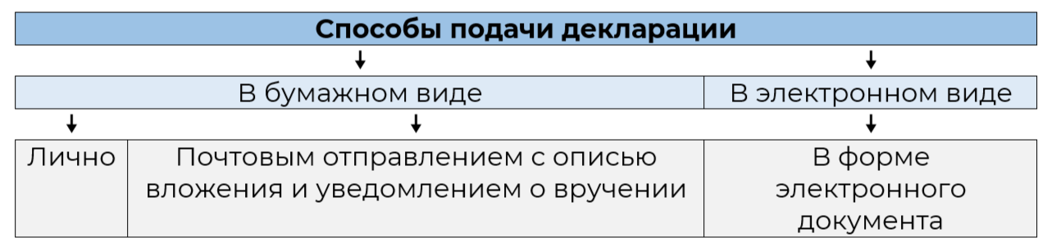
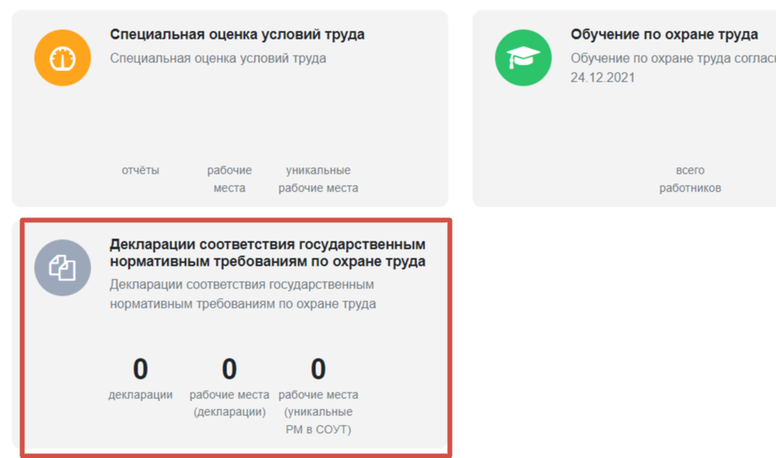


1.12. Законодательство
Декларация через ЛКОТ
В личном кабинете по охране труда добавлена функция передачи декларации по результатам СОУТ
Что говорит закон по поводу способов передачи декларации?
Теперь можно и так:

Slide 23
1.13. Законодательство
Письмо Минтруда РФ от 06.03.2024 №15-2/ООГ-1052
Обучение безопасным методам и приемам выполнения работ
Обучение безопасным методам и приемам выполнения работ на высоте в соответствии с Правилами по охране труда при работе на высоте и обучение безопасным методам и приемам выполнения работ в ОЗП в соответствии с Правилами по охране труда при работе в ОЗП являются программами обучения требованиям охраны труда, предусмотренными подпунктом «в» пункта 46 Правил.
Согласно пункту 46 Правил обучение требованиям охраны труда в зависимости от категории работников проводится:
в) по программе обучения безопасным методам и приемам выполнения работ повышенной опасности, к которым предъявляются дополнительные требования в соответствии с нормативными правовыми актами, содержащими государственные нормативные требования охраны труда.
Комм.: в Приказе 776н перечислены виды РПО, к которым относится высота (прил.2 п.5) и ОЗП (прил.2 п.7)

Slide 24
1.13. Законодательство
Письмо Минтруда РФ от 06.03.2024 №15-2/ООГ-1052
Обучение безопасным методам и приемам выполнения работ
Так, требования к обучению безопасным методам и приемам выполнения работ на высоте установлены приказом Минтруда России от 16 ноября 2020 года № 782н «Об утверждении Правил по охране труда при работе на высоте» (далее — Правила по охране труда при работе на высоте).
Правилами по охране труда при работе на высоте определен порядок обучения по охране труда, проверки знания требований охраны труда, присвоения групп и выдачи соответствующих удостоверений.
Вопросы обучения работников, выполняющих работы в ограниченных и замкнутых пространствах, регулируются Правилами по охране труда при работе в ограниченных и замкнутых пространствах (далее – ОЗП), утвержденных приказом Минтруда России от 15 декабря 2020 г. № 902н.
С учетом изложенного поясняем, что обучение безопасным методам и приемам выполнения работ на высоте в соответствии с Правилами по охране труда при работе на высоте и обучение безопасным методам и приемам выполнения работ в ОЗП в соответствии с Правилами по охране труда при работе в ОЗП являются программами обучения требованиям охраны труда, предусмотренными подпунктом «в» пункта 46 Правил.

Slide 25
1.13. Законодательство
Письмо Минтруда РФ от 06.03.2024 №15-2/ООГ-1052
Обучение безопасным методам и приемам выполнения работ
Что называется «приплыли» ))
Формы протоколов разные
Что делать с письмами
Письмо Минтруда России от 05.05.2023 № 15-2/ООГ-2215: протокол после проверки знаний работ на высоте;
Письмо Минтруда России от 05.05.2023 № 15-2/ООГ-2220: требования к обучению работам на высоте;
Письмо Минтруда России от 05.05.2023 № 15-2/ООГ-2247: последовательность обучения по работам на высоте;
Письмо Минтруда России от 05.05.2023 № 15-2/ООГ-2218: обучение по работам на высоте
Да вроде как и трактовка 782н, 902н, 2464 говорит об обратном выводе письма Минтруда

Slide 26
1.14. Законодательство
Приказ Минтруда от 19 марта 2024 года №122н
О внесении изменений в перечень отдельных видов работ, при выполнении которых работникам предоставляется бесплатно по установленным нормам лечебно-профилактическое питание, утвержденный приказом Министерства труда и социальной защиты Российской Федерации от 16 мая 2022 г. № 298н
Выступает в силу: 01.09.2024
Список дополнен работниками рабочих профессий, занятыми на:
Производство взрывчатых веществ (тротил, его полупродукты, гексоген, октоген, пентаэритриттетранитрат, тетрил)
Производство нитроэфиров
Бронирование изделий из порохов, смесевого и пиротехнического твердого топлива различными методами
Производство малогазовых составов
Производство динамитов, детонитов, победитов, угленитов и взрывчатых смесей на основе нитроэфиров

Slide 27
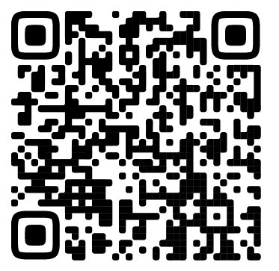
БЕСЕДА В WHATSAPP
МЫ СТРЕМИМСЯ К УЛУЧШЕНИЮ КАЧЕСТВА КОММУНИКАЦИИ.
Примите приглашение в беседу клуба профессионалов охраны труда в WhatsApp
Получайте приглашения и материалы встреч
Участвуйте в дискуссиях
Остались вопросы?
Санкт-Петербург
ул. Маршала Говорова, д.35 корп. 4, офис 615
E-mail: orientir@mxctr.ru
8 800 550 64 77

